Slide 1

第一单元 第二讲
数据在计算机中的表示和运算
盛 羽
中南大学计算机学院
shengyu@csu.edu.cn

Slide 2
目录
数据表示的需求
进制及其转换
整数的表示
实数的表示
字符的表示
数据在计算机中的运算

Slide 3
1.数据表示的需求
什么是计算机（Computer ）
计算机是一种根据一系列指令指示并且自动执行任意算术或逻辑操作的设备。通用计算机因有能遵循被称为“程序”的一般操作集的能力而使得它们能够执行极其广泛的任务。
计算机是一种处理数据的机器：它接受用户的数据输入，然后通过事先编写的程序对数据进行处理，最后将处理结果输出给用户
什么是计算机程序（Computer Program）
是指一组指示计算机或其他具有消息处理能力设备每一步动作的指令，通常用某种程序设计语言编写，运行于某种目标体系结构上。
什么是计算机数据（Computer Data）
计算机数据是指所有能输入到计算机并被计算机程序处理的符号的介质的总称，是用于输入电子计算机进行处理，具有一定意义的数字、字母、符号和模拟量等的通称。

Slide 4
1.数据表示的需求
需要在计算机中表示的对象
程序、整数、浮点数、字符（串）、逻辑值
计算机中的数据分类
数值型数据：表示具体的数量，有正负大小之分
非数值数据：字符、声音、图像等
计算机中的数据单位
位(bit)：0或1
字节(Byte)：8个二进制位（8 bits）
字（word）：一个字通常由一个或多个（一般是字节的整数位）字节构成
1KB = 1024B= 2¹⁰ B ；
1MB = 1024KB = 2²⁰ B ；
GB, TB, PB, EB, ZB, BB……

Slide 5
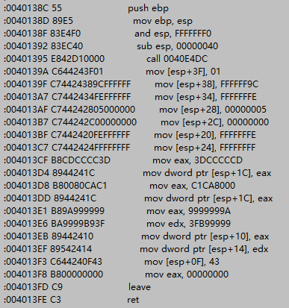
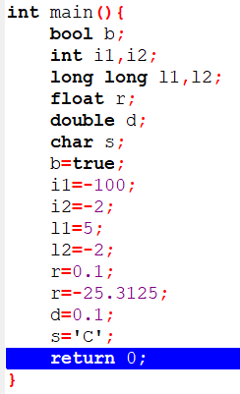
1.数据表示的需求
如何表示数据
计算机是如何表示我们人类能够理解的符号
编码
二进制
需要使用多少位表示
按照什么顺序存储

Slide 6
目录
数据表示的需求
进制及其转换
整数的表示
实数的表示
字符的表示
数据在计算机中的运算

Slide 7
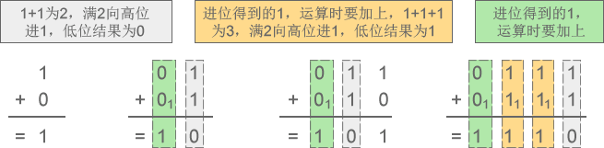
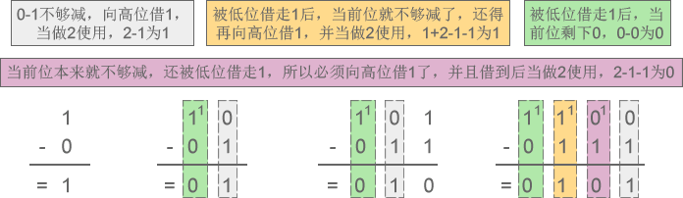
2.进制及其转换
十进制
二进制
0,1
规则：逢二进一
加法
减法

Slide 8
2.进制及其转换
十进制 → 二进制
整数：除2取余，逆序排列
小数：乘2取整，顺序排列
25.3125₁₀=（？）₂
2
25
0.3125
X
2
2
12
1
0.6250
0
2
6
0
X
2
2
3
0
1.2500
1
X
2
2
1
1
0.5000
0
0
1
X
2
1.0000
1
11001
0101
25.3125₁₀=11001.0101₂

Slide 9
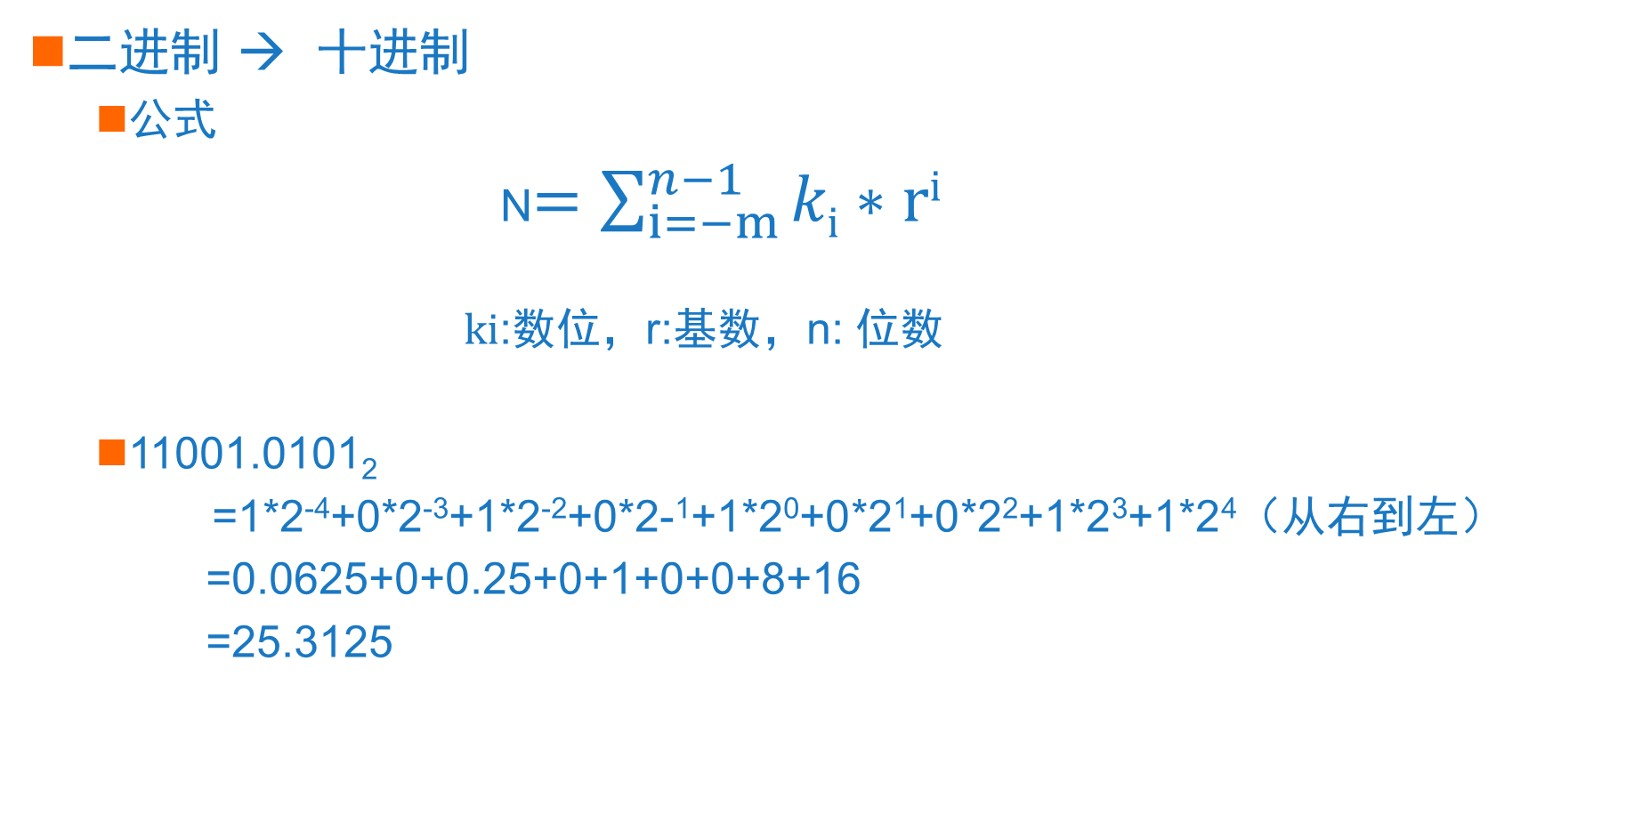
2.进制及其转换
二进制 → 十进制
公式
N$=\sum_{i=−m}^{n−1}{ki∗ri}$
$ki$:数位，r:基数，n: 位数
11001.0101₂
=1*2⁻⁴+0*2⁻³+1*2⁻²+0*2-¹+1*2⁰+0*2¹+0*2²+1*2³+1*2⁴（从右到左）
=0.0625+0+0.25+0+1+0+0+8+16
=25.3125

Slide 10
2.进制及其转换
十六进制
逢16进1
0~9，A~F(a~f)
表示方法
高级语言：0x5A3
汇编语言：1ACCH,0AC30H（4个16进制位。最高位为字母，需要在前面加一个0）
十六进制→十进制
0BF3CH （BF3C₁₆）
= 11*16³ +15*16² +3*16¹ +12*16⁰
= 48956D（48956₁₀）
十进制→十六进制
类似于十进制转二进制

Slide 11
2.进制及其转换
十六进制←→二进制
一个十六进制位 对应 4个二进制位（2⁴=16）
C₁₆₌12₁₀₌1100₂
3₁₆₌3₁₀₌0011₂
8421
1 0 1 1 = 8+0+2+1=11₁₀=B₁₆
例
A19CH =?
= 1010,0001,1001,1100B=1010000110011100B
8
4
2
1

Slide 12
目录
数据表示的需求
进制及其转换
整数的表示
实数的表示
字符的表示
数据在计算机中的运算

Slide 13
3.整数的表示
计算机中存储单元的大小是以字节为单位
定点数
隐含在某一个固定位置上（有默认位置，无需表达）
默认在数的最右侧：整数 123.
默认在数的最左侧：纯小数 .123
默认整数

Slide 14
3.整数的表示
存储单元
一个字节（8个二进制位）为一个存储单元
每个存储单元有个独立的地址
最高位
最低位
8位
最高位
16位
最高位
32位
64位
128位

Slide 15
3.整数的表示
示例
30D=16+8+4+2+0= 11110B
=00011110B（8位）
=0000000000011110B（16位）
=00000000000000000000000000011110B（32位）
200D=128+64+8=11001000B
=11001000B （8位）
=0000000011001000B （16位）
=00000000000000000000000011001000B （32位）
300?
=256+32+8+4
=100101100D
-300？

Slide 16
3.整数的表示
有符号数（signed）
最高位为符号位
0-正数，1-负数
该位仅表示符号，不表示数值，二进制转十进制时不参与运算
最高位
最低位
8位
最高位
16位
最高位
32位

Slide 17
3.整数的表示
例
30D=16+8+4+2+0= 11110B
-30D=-(16+8+4+2+0)= -(11110B)
0
0
0
1
1
1
1
0
8位
0
0
0
0
0
0
0
0
0
0
0
1
1
1
1
0
16位
最高位
0
0
0
0
0
0
0
0
0
0
0
0
0
0
0
0
0
0
0
0
0
0
0
0
0
0
0
1
1
1
1
0
32位
1
0
0
1
1
1
1
0
8位
1
0
0
0
0
0
0
0
0
0
0
1
1
1
1
0
16位
1
0
0
0
0
0
0
0
0
0
0
0
0
0
0
0
0
0
0
0
0
0
0
0
0
0
0
1
1
1
1
0
32位

Slide 18
3.整数的表示
例
200D=128+64+8=11001000B
-200D=-(128+64+8)= -(11001000B)
？
8位
1
0
0
1
0
0
0
0
0
0
0
0
0
0
0
1
1
0
0
1
0
0
0
16位
最高位
0
0
0
0
0
0
0
0
0
0
0
0
0
0
0
0
0
0
0
0
0
0
0
0
1
1
0
0
1
0
0
0
32位
？
8位
1
0
0
1
0
0
0
1
0
0
0
0
0
0
0
1
1
0
0
1
0
0
0
16位
最高位
1
0
0
0
0
0
0
0
0
0
0
0
0
0
0
0
0
0
0
0
0
0
0
0
1
1
0
0
1
0
0
0
32位

Slide 19
3.整数的表示
原码
一个二进制数左边加上符号位后所得到的码
二进制数大于0时，符号位为0；二进制数小于0时，符号位为1
二进制数等于0时，符号位可以为0或1(+0/-0)
例
30D=+11110B=00011110B=0000000000011110B
-30D=-11110B=10011110B=1000000000011110B
200D=+11001000B=0000000011001000B
-200D=-11001000B=1000000011001000B

Slide 20
3.整数的表示
原码
数值范围
8位：11111111~01111111：-127~127（255个数）
16位：1111111111111111~0111111111111111：,-32767~32767（65535个数）
32位…..
存在的问题
不能直接参加运算
（30）_{源码}+（-30）_{源码}= 00011110B+10011110B=10111100B=(-60)_{原码}
0有两个编码
+0=00000000；-0=10000000

Slide 21
3.整数的表示
反码
正数：二进制数左边加上0
负数：其绝对值的二进制数逐位求反
例
30D=+11110B=00011110B=0000000000011110B（正数的反码跟原码一致）
-30D=-11110B=11100001B=111111111100001B（其绝对值的原码按位求反）
200D=+11001000B=0000000011001000B（正数的反码跟原码一致）
-200D=-11001000B=1111111100110111B（其绝对值的原码按位求反）
存在的问题
同原码

Slide 22
3.整数的表示
补码
解决一个问题
一个数的编码加上它的相反数的编码等于0（不管进位）
如：30_{补码}+（-30）_{补码}=0
正数
跟原码，反码一致
30_{补码}=00011110B（8位）=0000000000011110B（16位）
负数
0减去其绝对值
-30_{补码}
11100010B （8位）1111111111100010（16位）
0减去一个负数的补码=？
0的补码
00000000
-
00000000
00011110
-
0000000000000000
0000000000011110

Slide 23
3.整数的表示
补码
快速计算
求补运算
对所有二进制位（包含符号位）按位求反加一
正数的补码“按位求反加一”是其相反数的补码
负数的补码“按位求反加一”是其相反数（绝对值）的补码
补码运算
一个数减去另一个数可以转换为加上其求补后的数
-
00000000
-
00000000
00000001
00011110
11111111
-
00011110
11100001
+
00000001
11100010

Slide 24
3.整数的表示
补码
数值范围
最大的正数：011111111（127，8位）0111111111111111（32767，16位）
最小的负数？
8位：（-127）_{补码}=10000001
10000000=？
按位求反加一：10000000
（-128）_{补码}=10000000
数值范围：-128~127（256个数），- 32768 ~ 32767 （65536个数）

Slide 25
3.整数的表示
原码、反码、补码的数值范围（8位）
二进制代码
无符号数
原码
反码
补码
00000000
00000001
00000010
.
.
.
01111111
10000000
10000001
.
.
.
11111101
11111110
11111111
0
1
2
.
.
.
127
128
129
.
.
.
253
254
255
0
1
2
.
.
.
127
-0
-1
.
.
.
-125
-126
-127
0
1
2
.
.
.
127
-127
-126
.
.
.
-2
-1
-0
0
1
2
.
.
.
127
-128
-127
.
.
.
-3
-2
-1

Slide 26
目录
数据表示的需求
进制及其转换
整数的表示
实数的表示
字符的表示
数据在计算机中的运算

Slide 27
4.实数的表示
25.3125（11001.0101B）如何编码？
科学计数法
一个数表示成a与10的n次幂相乘的形式（1≤|a|<10，n为整数）
25.3125=2.53125*10¹
二进制？
11001.0101=0.110010101*2¹⁰¹ (小数点向左浮动）
=110010101 * 2⁻¹⁰⁰ (小数点向右浮动）
=1.10010101 * 2¹⁰⁰ (小数点向左浮动）
尾数
阶码
浮点数

Slide 28
4.实数的表示
IEEE 754
单精度浮点数（32位）
1个符号位，8个指数位（阶码），23个小数位（尾数数值）
双精度（64位）
1个符号位，11个指数位，52个小数位
符号
阶码
尾数

Slide 29
4.实数的表示
IEEE 754
25.3125=2⁴+2³+2⁰+2⁻²+2⁻⁴=11001.0101B
11001.0101=1.10010101 * 2¹⁰⁰
尾数 :
保证小数点左边有且只有一个1
小数点前的1不存储（1.10010101）
源码，符号单独存储在最高位（两个数绝对值相同，则除符号位外都一样）
阶码
指数+127
100B=4D+127D=131D=10000011B
0
1
0
0
0
0
0
1
1
1
0
0
1
0
1
0
1
0
0
0
0
0
0
0
0
0
0
0
0
0
0
0
41CA8000H
符号
阶码
尾数
- 25.3125 →C1CA8000H

Slide 30
4.实数的表示
IEEE 754
零（zero）
规则：
符号位（sign） = 0或1
有偏指数（biased exponent）/阶码 = 0
小数（fraction）/尾数= 0
0 00000000 0000000000000000000000₂ 1 00000000 0000000000000000000000₂
非数值（NaN）
算数操作是非法的，比如对负数开根号。
这类非法操作被称为浮点数异常（floating-point exception）
异常结果由特殊字符NaN（Not a Number）表示
表示方法：
符号位（sign） = 0或1
有偏指数（biased exponent）= 所有位都是1
小数（fraction） = 除了所有位都是0的数（因为所有为0，表示无穷大）
如
0 11111111 11111111111100000010000₂ 或 1 11111111 11111111111100000010000₂

Slide 31
4.实数的表示
IEEE 754
无穷大（infinity）
规则
符号位（sign） = 0表示正无穷大，1表示负无穷大。
有偏指数（biased exponent） = 所有位都是1
小数（fraction） = 所有位都是0.
正无穷大 0 11111111 00000000000000000000000₂ 负无穷大 1 11111111 00000000000000000000000₂
次正规数（Denormalized Number）
如果指数位全为0的话，那么在科学计数法中小数点的左边就默认为一个0
最小的正数就应该是： 0 00000000 00000000000000000000001₂ = 0.00000000000000000000001₂ * 2⁻¹²⁶

Slide 32
4.实数的表示
IEEE 754
浮点数的范围
阶码：00000001~11111110₂（-126~127）
00000000：用于表示0 和次正规数
11111111：用于表示非数值和无穷大
尾数：00000000000000000000000₂ ~11111111111111111111111₂
最小的正正规数:
0 00000001 00000000000000000000000₂ = 0080 0000₁₆
= 1.0₂ × 2¹⁻¹²⁷ = 2⁻¹²⁶ ≈ 1.1754943508 × 10⁻³⁸
最大的正正规数:
0 11111110 11111111111111111111111₂ = 7f7f ffff₁₆
= 1.11111111111111111111111₂ × 2²⁵⁴⁻¹²⁷ = 2127 × (2− 2⁻²³) ≈ 3.4028234664 × 10³⁸

Slide 33
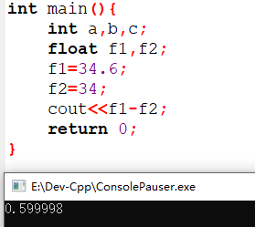
4.实数的表示
IEEE 754
浮点数的精度
浮点数尾数域的位数是有限的
十进制到二进制的变换也并不能保证总是精确的，而只能是近似值
参考文献：https://www.cnblogs.com/HDK2016/p/10506083.html

Slide 34
目录
数据表示的需求
进制及其转换
整数的表示
实数的表示
字符的表示
数据在计算机中的运算

Slide 35
5.字符的表示
字符编码
编码：
信息从一种形式或格式转换为另一种形式的过程
解码则是编码的逆过程
密码？摩斯码？
计算机中的字符编码
一个字符（英文、中文、印度文…）与一个或者多个字节的二进制数据之间的转换规则
字符集
多个字符的集合
字符集种类较多，每个字符集包含的字符个数不同
ASCII字符集、GB2312字符集、BIG5字符集、 GB18030字符集、Unicode字符集等

Slide 36
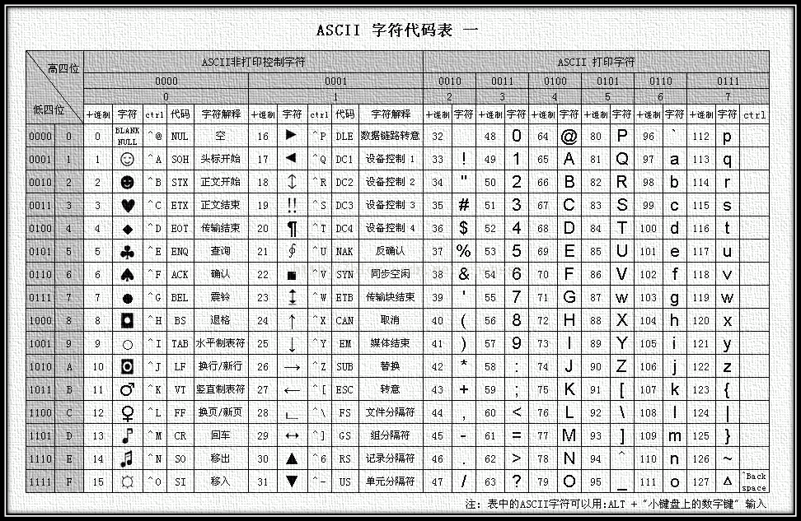
5.字符的表示
ASCII码
American Standard Code for Information Interchange
单字节编码系统
128个字符（7位，最高位为0）

Slide 37
5.字符的表示
GBK编码
GB2312编码的扩展
双字节编码
Unicode字符集
4字节
为任意语言的任意字符而设计
一个字符代表一个code，不存在二义性，例如U+0041总是代表’A’
UTF-32编码
每个字符4个字节
编码效率低，定位快
UTF-16编码
0–65535范围内的字符编码成2个字节
其他的…

Slide 38
5.字符的表示
UTF-8编码
可变长度字符编码，是一种前缀码
可以用来表示Unicode标准中的任何字符
对于单字节的符号，字节的第一位设为0，后面7位为这个符号的 Unicode 码（ASCII）
对于n字节的符号（n > 1），第一个字节的前n位都设为1，第n + 1位设为0，后面字节的前两位一律设为10。剩下的没有提及的二进制位，全部为这个符号的 Unicode 码
一个字节的第一位是0，则这个字节单独就是一个字符；如果第一位是1，则连续有多少个1，就表示当前字符占用多少个字节
Unicode符号范围
（十六进制）
UTF-8编码方式
（二进制）
0000 0000---0000 007F
0000 0080---0000 07FF
0000 0800---0000 FFFF
0001 0000---0010 FFFF
0xxxxxxx
110xxxxx 10xxxxxx
1110xxxx 10xxxxxx 10xxxxxx
11110xxx 10xxxxxx 10xxxxxx 10xxxxxx

Slide 39

5.字符的表示
例
ANSI
UTF-8
字符 | 编码10进制 | 编码16进制 | Unicode编码10进制 | Unicode编码16进制
计 | 15249057 | E8AEA1 | 35745 | 8BA1
算 | 15183511 | E7AE97 | 31639 | 7B97
机 | 15113402 | E69CBA | 26426 | 673A

Slide 40
目录
数据表示的需求
进制及其转换
整数的表示
实数的表示
字符的表示
数据在计算机中的运算

Slide 41
6.数据在计算机中的运算
定点数的算术运算
加减
结果位数与两个操作数的位数一致
如果被加数（被减数）8位，那么加数（减数）和结果都是8位
8位，16位，32位……
进位或者借位正常执行
每一位（包含最高位（符号位))都按照二进制加减规则参与运算
8位
无符号数
有符号数
进位放置于公用的标志位寄存器中，不会跟着结果走。
下一条指令执行时可能被覆盖掉
0
1
0
1
1
1
1
0
94
94
+
1
1
0
1
1
1
1
0
+
222
+
-34
1
0
0
1
1
1
1
0
0
60
60

Slide 42
6.数据在计算机中的运算
定点算术运算
溢出
算术运算产生的结果超出结果单元所能表示的范围
加法溢出
无符号数：有进位
有符号数：操作数符号位相同，结果符号位其相反。（正+正=负，负+负=正）
减法溢出
无符号数：有借位
有符号数：操作数符号位相反，结果符号位与减数。（正-负=负，负-正=正）

Slide 43
6.数据在计算机中的运算
定点数的算术运算
溢出
举例: n=8 bit 带符号数（-128~127） , 无符号数（0~255）
0 0 0 0 0 1 0 0
+ 0 0 0 0 1 0 1 1
0 0 0 0 1 1 1 1
带：(+4)+(+11)=+15 OF=0
无：4+11=15 CF=0
1 0 0 0 0 1 1 1
+ 1 1 1 1 0 1 0 1
1 0 1 1 1 1 1 0 0
带：(-121)+(-11)=+134 OF=1
无：135+245=124 CF=1
↑
带符号数和无符号数都不溢出
带符号数和无符号数都溢出
0 0 0 0 0 1 1 1
+ 1 1 1 1 1 0 1 1
1 0 0 0 0 0 0 1 0
带：(+7)+(-5)=+2 OF=0
无：7+251=258 CF=1
0 0 0 0 1 0 0 1
+ 0 1 1 1 1 1 0 0
1 0 0 0 0 1 0 1
带: (+9)+(+124)=-133 OF=1
无: 9+124=133 CF=0
↑
无符号数溢出
带符号数溢出

Slide 44
6.数据在计算机中的运算
定点数的算术运算
乘法
乘数与被乘数位数相同，结果的位数是它们的2倍
2个8位的操作数相乘，结果放在一个16位的存储单元中
符号位处理：分带符号乘法和不带符号乘法
没有溢出的情况
扩展的8位是否为有效数值（可能只是符号扩展）
除法
被除数的位数是除数的一倍，商和余数的位数跟除数一致
16位的数除以8位的数，商和余数放入8位的存储单元中
符号位处理：分带符号的除法和不带符号的除法
有溢出的情况，商大于8位存储单元所能表达的数

Slide 45
6.数据在计算机中的运算
浮点数的运算
浮点数的加减法
对阶
将两个数阶码对其后位数才能进行运算
小阶向大阶看齐（小阶尾数的小数点向右移）
尾数运算
尾数相加减
结果规格化
按照IEEE754标准对尾数进行处理，以保证尾数小数点前为1
左归，阶码减；右归，阶码加
舍入
就近舍入、朝+∞舍入、朝+∞舍入、朝+∞舍入
溢出判断
阶码的值是否产生溢出

Slide 46
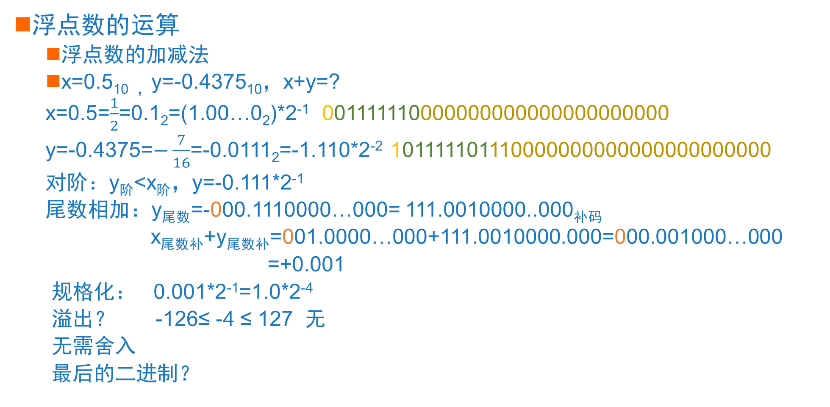
6.数据在计算机中的运算
浮点数的运算
浮点数的加减法
x=0.5_{10 ，}y=-0.4375₁₀，x+y=?
x=0.5=$\frac{1}{2}$=0.1₂=(1.00…0₂)*2⁻¹ 001111110000000000000000000000
y=-0.4375=$−\frac{7}{16}$=-0.0111₂=-1.110*2⁻² 101111101110000000000000000000000
对阶：y_{阶}<x_{阶}，y=-0.111*2⁻¹
尾数相加：y_{尾数}=-000.1110000…000= 111.0010000..000_{补码}
x_{尾数补}+y_{尾数补}=001.0000…000+111.0010000.000=000.001000…000
=+0.001
规格化： 0.001*2⁻¹=1.0*2⁻⁴
溢出？ -126≤ -4 ≤ 127 无
无需舍入
最后的二进制？
符号位
符号位
-1+127=126
小数点前的1不存
原码
符号位
数值位
为什么要2位数值位？

Slide 47
6.数据在计算机中的运算
浮点数的运算
浮点数的乘除法
尾数直接相乘，符号位异或
阶码相加（减）
规格化
判溢出

Slide 48
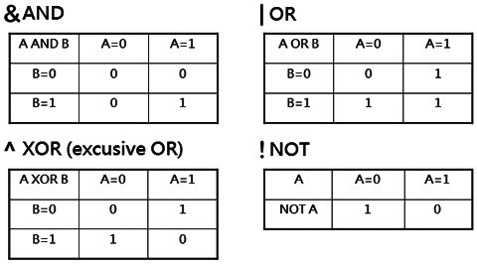
6.数据在计算机中的运算
逻辑运算
逻辑变量：0或者1
运算
按位运算，两位之间互不影响
与、或、非、异或

